Slide 1
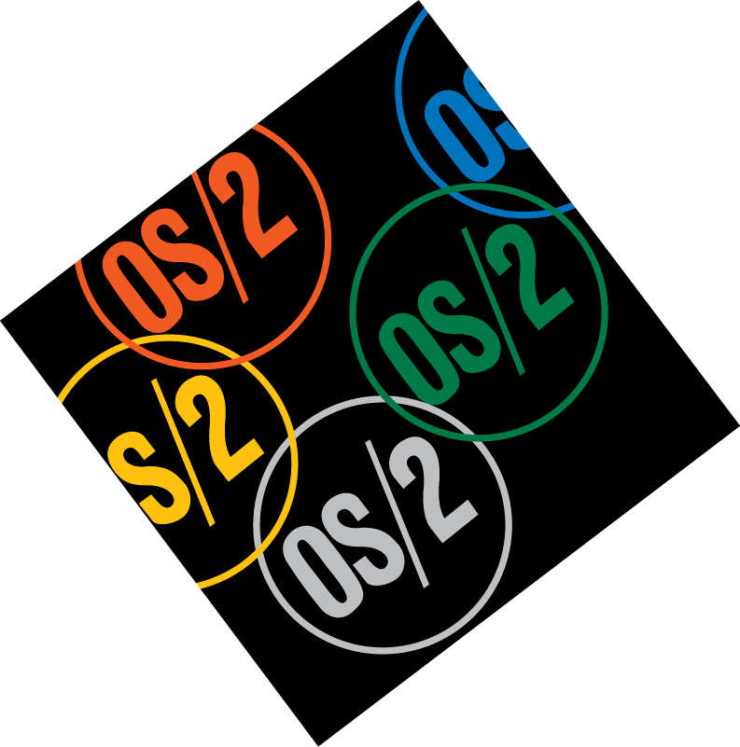
OS/2 — операционная система фирмы IBM.
ПИБ – 11 Муслим Ибрагимхалилов

Slide 2
История системы
Параллельно с разработкой Windows, корпорация Microsoft совместно с IBM вела активную работу по созданию системы OS/2.
1 августа 1984 года IBM объявила о выпуске нового поколения персональных компьютеров — IBM PC/AT. Совместно с Microsoft, IBM приступила к разработке новой операционной системы для компьютеров IBM PC AT. Новая ОС должна была преодолеть ограничение DOS на 640 Кб памяти для прикладных программ и реализовать поддержку режима многозадачности.
В начале 1990-х годов пути двух гигантов IT-индустрии разошлись. Microsoft независимо от IBM начинает разработку Windows 3.0. IBM, независимо от Microsoft, разворачивает работу над облегчённой версией OS/2, которая требовала бы меньше ресурсов, чем OS/2 1.2.
Были полностью переписаны ядро и драйверы, добавлены TCP/IP- и USB-стеки.

Slide 3
Версии
OS/2 v0.99 — бета-версия.
Предназначена для отладочных целей, поставлялась почти без драйверов. Цель создания — конкуренция на рынке многозадачных оболочек для DOS, основным конкурентом считалась DESQview. Включает поддержку кооперативной многозадачности. Текстовый интерфейс, переключение экранов.
OS/2 v1.0 (декабрь 1987 года) — первая официальная версия.
Первая ОС с режимом многозадачности, использующим аппаратные средства процессоров 80286 и 80386 (защищённый режим). По-прежнему текстовый интерфейс. Взаимодействие с пользователем осуществляется только одной из запущенных программ, остальные выполняются в фоновом режиме. Максимально поддерживаемый объём дисков — 32 Мб. Нет поддержки мыши. Все версии OS/2 1.х разработаны для процессора 80286, но могут функционировать и на системах с процессором 80386.

Slide 4
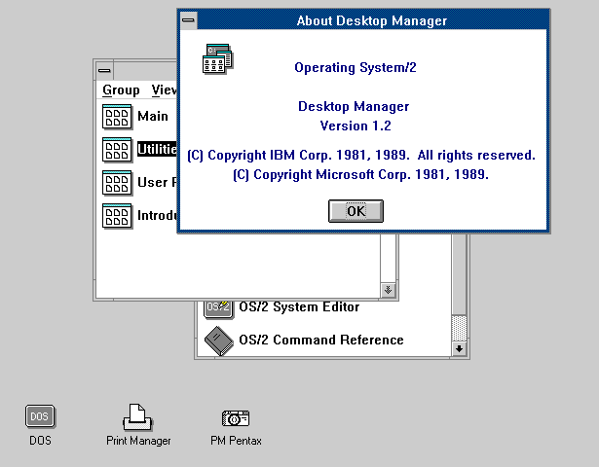
OS/2 GUI также получил новый внешний вид, весьма схожий с вышедшей через несколько месяцев Windows 3.0 . Существовало две версии HPFS -"чистая" HPFS и HPFS386

Slide 5
OS/2 v1.10SE (Standard Edition) (октябрь 1988 года)
Дебют Presentation Manager (PM), реализующего функции графическогоо интерфейса пользователя. Поддерживаются диски с файловой системой FAT16 объёмом до двух гигабайт.
OS/2 v1.10EE (Extended Edition) (начало 1989 года)
По сравнению со стандартной версией, эта версия была дополнена программами Database Manager (администратор баз данных) и Communications Manager (администратор связи с мэйнфреймами IBM).
OS/2 v1.20 (ноябрь 1989 года)
Включает улучшенный Presentation Manager, а версия EE — также новую файловую систему HPFS (High Performance File System), более эффективную, быструю и надёжную, чем FAT. Также добавлен интерпретатор языка программирования REXX.

Slide 6
Для операционной системы OS/2 2.0 была зарегистрирована торговая марка "Интегрирующая платформа"(The Integrating Platform). Это название напрямую намекало на уникальную возможность OS/2 2.0 исполнять существующие DOS.

Slide 7
В 1989 году было начато создание сразу двух новых версий OS/2:
OS/2 v2.00
OS/2 v3, которую предназначали для серверов сетей и которая должна была строиться по принципу микроядра и быть переносимой между компьютерами с различными архитектурами. Позже разработка этой ОС была продолжена в Microsoft под названием Windows NT.
OS/2 v1.30 (1991 год)
Увеличена скорость работы и надёжность по сравнению с предшествующими версиями. В комплект входит много новых драйверов устройств (однако меньше, чем в Windows). Интерпретатор REXX появился и в версии SE, добавлено кеширование записи на HPFS, поддержка видеорежима 1024×768 и шрифтов Adobe Type I.
OS/2 v2.00 (весна 1992 года)
Эта версия 32-разрядная (за исключением видеоподсистемы), продвигалась IBM под слоганом «лучшая DOS, чем MS-DOS, и лучшая Windows, чем Windows». Использование виртуальных DOS-машин (VDM) позволяет запускать сразу несколько DOS- и Windows-задач. Для запуска программ Windows используется Win-OS/2, основанная на лицензированной IBM Windows 3.1. Использование виртуальных машин позволило изолировать Windows и DOS-задачи, в результате чего сбои в программах не препятствовали продолжению выполнения других программ. Реализованы также такие механизмы межпрограммного взаимодействия, как динамический обмен данных (Dynamic Data Exchange) и буфер обмена.

Slide 8
Соревнование с Windows
После того, как IBM и Microsoft разошлись в разные стороны, Microsoft переделала свою версию OS/2 в Windows NT, а сама OS/2 продолжала разрабатываться в фирме IBM, которая всё же не уделяла этой операционной системе должного внимания.
21 мая 1990 года вышла Windows 3.0. За первый месяц её копий было продано больше, чем копий OS/2 за целых три года. Microsoft занимает доминирующее положение на рынке офисного ПО для Windows.
В 1991 году Microsoft прекратила участие в разработке OS/2, разрабатываемая аппаратно-независимая ОС переименована из «OS/2, Version 3» в «Windows NT».
Версию OS/2 Warp 3 всерьёз рассматривали как достойного конкурента Windows, но версия 4 уже не претендовала на это из-за рекламной деятельности Microsoft. 26 октября 1996 года вышла следующая версия — OS/2 Warp 4.0 (Мерлин). В 1999 году появляется OS/2 Warp Server for e-business (кодовое название «Аврора», версия системы — 4.5).
Интересен также тот факт, что в процессе совместной работы специалисты Microsoft создавали для Windows существенно более удобный конечному пользователю код, относительно такового для OS/2 v1.10SE и OS/2 v1.20. Таков, в частности, весь код ядра и интерфейсов, относящийся к драйверам устройств.

Slide 9
Пример процедуры установки принтера в ранних версиях OS/2:
установить драйверы устройства;
установить очередь принтера;
создать объект принтера;
сопоставить драйвер устройства с объектом принтера;
сопоставить очередь печати с объектом принтера;
настроить COM-порт для принтера, подключаемого к оному порту;
при помощи команды SPOOL переназначить принтер на желаемый порт;
определить опциональные параметры настройки принтера.
Microsoft, официально отказавшись от поддержки OS/2, продолжала внимательно следить за развитием этой операционной системы. Многие детали интерфейса OS/2 IBM и Microsoft перешли в новую ОС Microsoft — Windows 95.

Slide 10
Прекращение поддержки
OS/2 приобрела некоторую популярность в среде корпоративных клиентов и сетевиков. И сегодня многие крупнейшие корпорации в Европе доверяют OS/2 управление своими компьютерными сетями, однако в России OS/2 не получила широкого распространения.
Особой популярностью в качестве домашней операционной системы OS/2 никогда не пользовалась, оставаясь в тени Windows, и, позже Windows NT. Тем не менее усилия как самой IBM, так и множества корпоративных и независимых разработчиков программного обеспечения не прошли даром — OS/2 являлась стабильной системой с предсказуемым поведением и хорошим набором системных и прикладных программ. При этом OS/2 представляла собой самостоятельную линию развития операционных систем, в своё время отличаясь от Windows NT существенно меньшими требованиями к аппаратным средствам, а от Linux — лучшей поддержкой программ для DOS и Win16.
Поддержка пользователей осуществлялась до 31 декабря 2006 года. После этого срока поддержка осуществляется только для тех пользователей, которые заключили дополнительный договор на обслуживание.

Slide 11
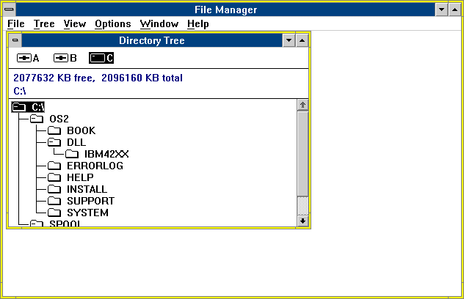
Ранние версии OS/2, или История Windows 2.5.

Slide 12
Области применения OS/2
ОС для компьютеров ранних моделей/банкоматов на компьютере с процессором 80486 с 4—8 мегабайтами памяти можно работать в OS/2 Warp 3, что достаточно для запуска клиента сети и нескольких программ под DOS. OS/2 традиционно используется в банковской сфере; иногда — в банкоматах, в файрволах для OS/390.На постсоветском пространстве основные области использования OS/2 сводятся к следующему:
Сервер«Aurora» (OS/2 WSeB 4.5x) популярна в качестве файлового сервера из-за производительности, надёжности и набора возможностей. Используется, например, в качестве сервера приложений и контроллера домена, а также позволяет использовать разнообразные интернет-сервисы вроде серверов HTTP, FTP, SMTP/POP3, файрвола, прокси-сервера, сервера точного времени и т. п.Рабочее место в лабораторииOS/2 встречалось в 1990-х годах в институтских лабораториях — там, где много управляющих программ для «экзотических» платформ типа Windows 2.x или GeoWorks, где от системы требуется хорошая многозадачность.

Slide 13
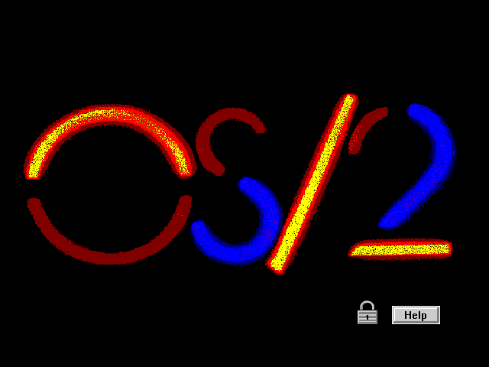
Будущее OS/2
В рамках проекта Core/2 Существуют два действующих направления по развитию OS/2:
OS/4 — создание современного ядра методом реверс-инжиниринга и полного переписывания кода на основе существующих ядер.
osFree — создание всей операционной системы «с нуля» на основе современных микроядерных технологий и активного использования Open Source наработок.

Slide 14
Спасибо за внимание!

